Slide 1
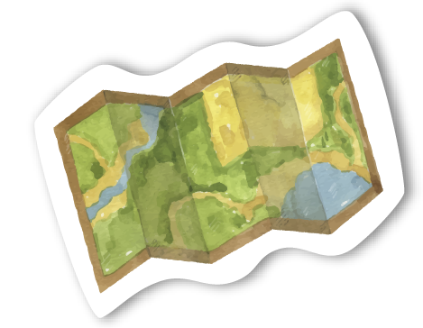




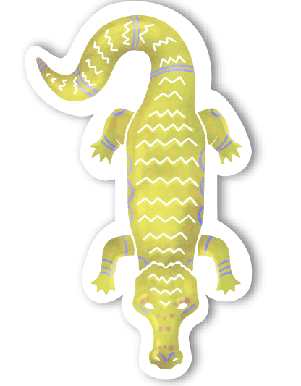

CHÀO MỪNG CÁC EM ĐẾN VỚI TIẾT HỌC
3rd Grade

Slide 2



KHỞI ĐỘNG
Bảng chia 2
Bảng chia 5

Slide 3
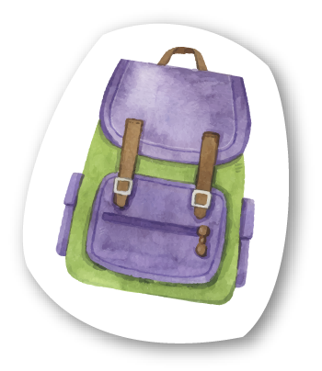
ÔN TẬP VỀ PHÉP CHIA
BẢNG CHIA 2
BẢNG CHIA 5

Slide 4

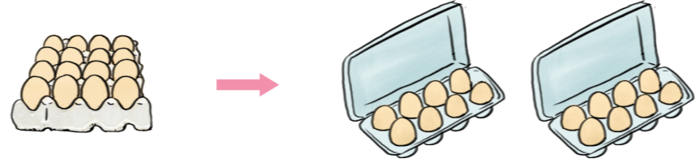



Nêu phép chia thích hợp với mỗi tranh vẽ
16
$$:$$
2
8

Slide 5

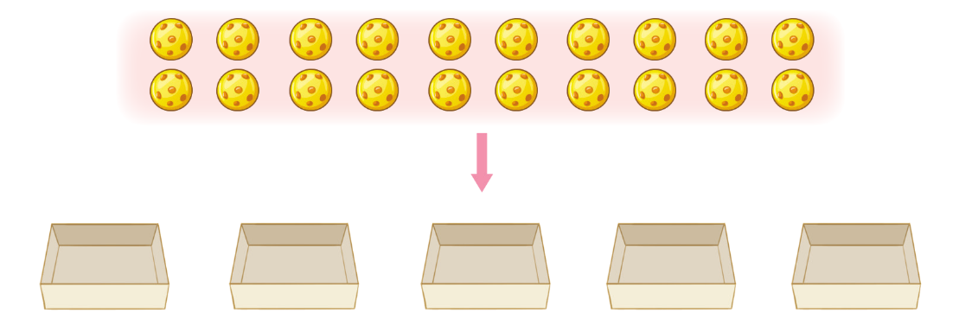


20
$$:$$
5
4

Slide 6


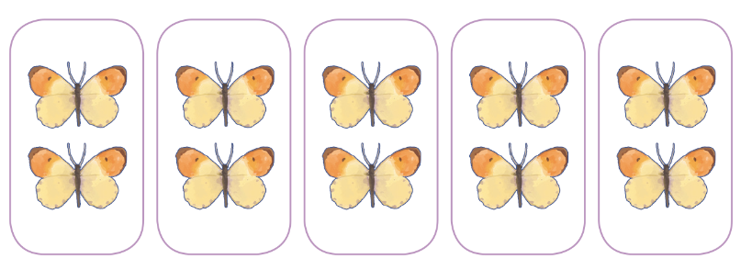


Quan sát tranh, nêu các phép tính thích hợp
2
5
10
10
2
5
10
5
2

Slide 7













Tính nhẩm
$$18 : 2=$$
$$9$$
$$14 : 2=$$
$$7$$
$$10 : 2=$$
$$5$$
$$20 : 2=$$
$$10$$
$$4 : 2=$$
$$2$$
$$2 : 2=$$
$$1$$

Slide 8


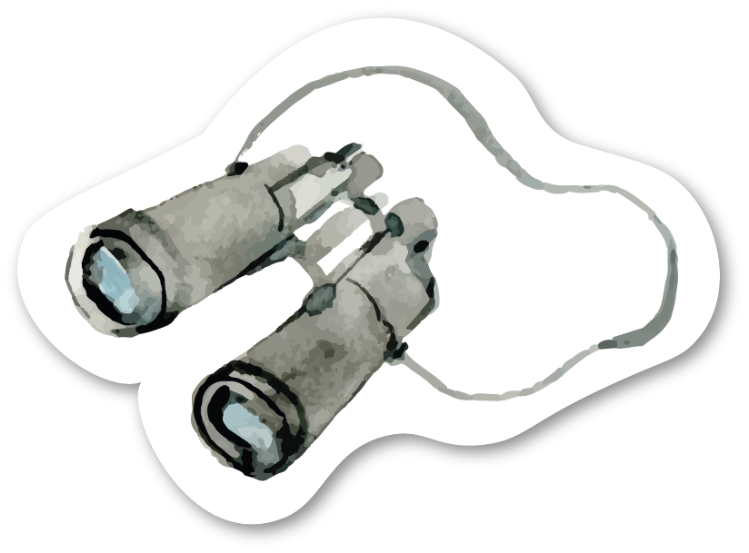













$$30 :5=$$
$$6$$
$$50 :5=$$
$$10$$
$$10 :5=$$
$$2$$
$$35 :5=$$
$$7$$
$$25 :5=$$
$$5$$
$$45 :5=$$
$$9$$

Slide 9

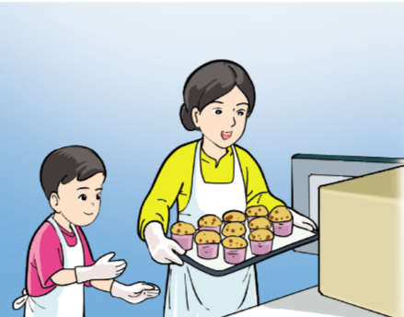
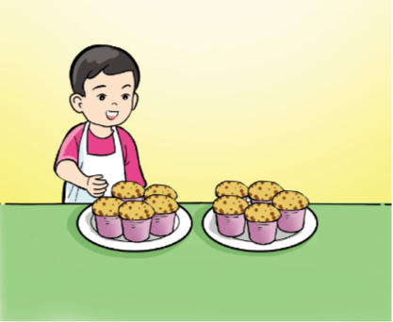
Mẫu
Mẹ làm 10 chiếc bánh, Đức giúp mẹ xếp đều vào 2 đĩa. Hỏi mỗi đĩa có mấy chiếc bánh?

Slide 10
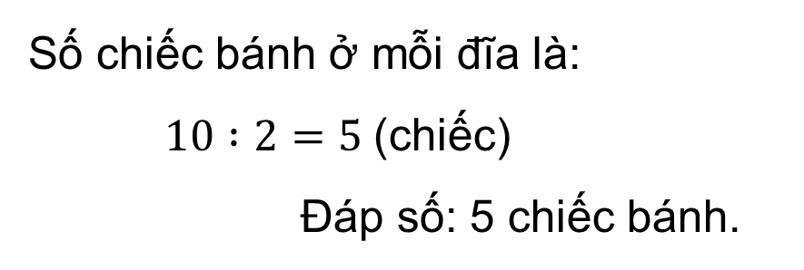
Bài giải:
Số chiếc bánh ở mỗi đĩa là:
$10 :2=5$(chiếc)
Đáp số: 5 chiếc bánh.

Slide 11
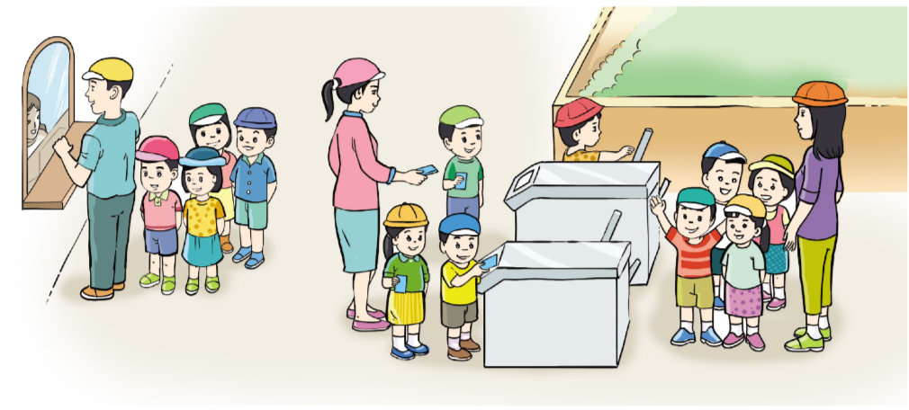
Bài toán: Đoàn tham quan có 15 người được chia thành các nhóm, mỗi nhóm có 5 người. Hỏi đoàn tham quan đó đã được chia thành mấy nhóm?

Slide 12
Bài toán cho ta biết điều gì?
Đoàn tham quan có 15 người chia thành 1 số nhóm, mỗi nhóm có 5 người.
Bài toán hỏi gì?
Đoàn tham quan đó đã được chia thành mấy nhóm?
Với bài toán này ta nên thực hiện phép tính gì?
Ta thực hiện phép tính chia.

Slide 13


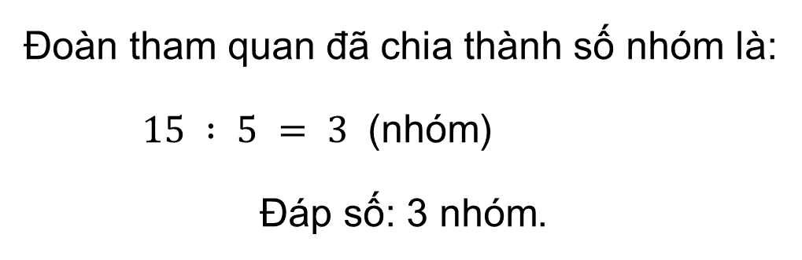
Bài giải:
Đoàn tham quan đã chia thành số nhóm là:
$15 : 5 = 3$ (nhóm)
Đáp số: 3 nhóm.

Slide 14
HƯỚNG DẪN VỀ NHÀ
Ôn lại kiến thức đã học
Hoàn thành bài tập trong SBT
Đọc trước bài:
Bảng chia 3

Slide 15


CẢM ƠN CÁC EM ĐÃ LẮNG NGHE BÀI GIẢNG

